Slide 1
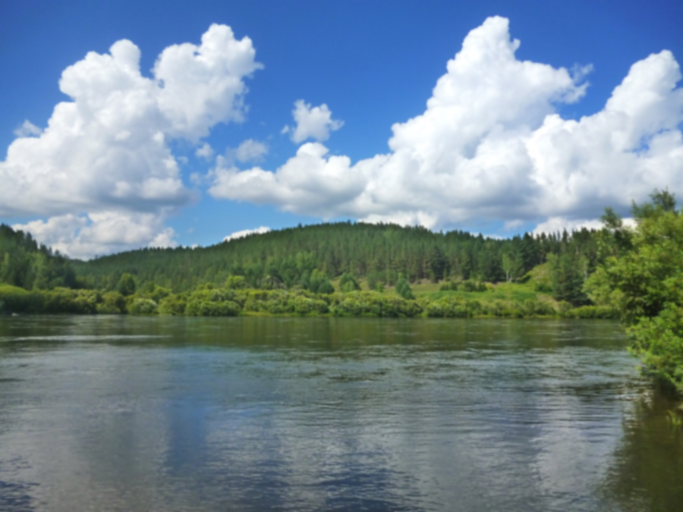

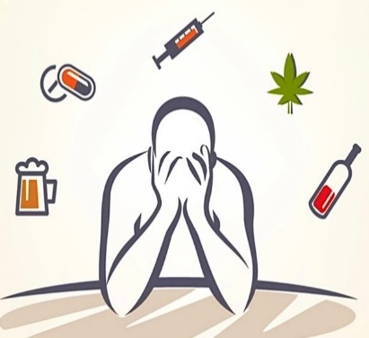


Реабилитация больных наркоманией - комплекс мероприятий медицинского, психологического и социального характера, направленных на полное или частичное восстановление нарушенных вследствие потребления наркотических средств или психотропных веществ без назначения врача функций пораженного органа либо системы организма и (или) компенсацию утраченных функций, а также максимально возможное восстановление и (или) формирование социальных навыков и навыков психологической устойчивости.
Отсутствие этапа социальной реабилитации – это возвращение к наркотикам в кратчайшие сроки. Снять ломку недостаточно – важно, чтобы сам зависимый осознал опасность заболевания и преимущества жизни без психоактивных веществ.
Ждем Вас по адресам:
г. Зеленогорск, ул. Набережная,
д. 60
(2 этаж, 5 каб.)
Время работы: 9:00 – 18:00
Обеденный перерыв: 13:00-14:00
Выходной: суббота, воскресенье.
Тел.: +7 (391-69) 2-71-02
г. Зеленогорск, ул. Мира,
д. 21А, 1 этаж
Социально-реабилитационное отделение, регистратура
Время работы: 9:00 – 18:00
Обеденный перерыв: 13:00-14:00
Выходной: суббота, воскресенье.
Тел.: +7 (391-69) 3-50-46, 4-79-88
-------------------------------
Сайт Центра: www.kcson72.ru
КГБУ СО
«Комплексный центр социального обслуживания населения «Зеленогорский»
«Ты счастлив завтра,
если думаешь о здоровье сегодня!»
Если Вы или Ваши близкие прошли медицинское лечение от наркозависимости, то у Вас есть возможность пройти
социальную реабилитацию в нашем учреждении.

Slide 2



Социальная реабилитация больных наркоманией осуществляется в соответствии с законодательством Российской Федерации после получения больными наркоманией наркологической помощи и включает в себя:
предоставление социально-психологических услуг, предусматривающих оказание помощи в коррекции психологического состояния больных наркоманией для адаптации в социальной среде, в том числе оказание психологической помощи анонимно с использованием телефона доверия;
предоставление социально-педагогических услуг, направленных на профилактику отклонений в поведении и развитии личности больных наркоманией, формирование у них позитивных интересов (в том числе в сфере досуга), организацию их досуга, оказание помощи семье в воспитании детей;
предоставление социально-трудовых услуг, направленных на оказание помощи в трудоустройстве больных наркоманией и в решении других проблем, связанных с их трудовой адаптацией;
предоставление социально-правовых услуг, направленных на оказание помощи в получении юридических услуг, в том числе бесплатно, в защите прав и законных интересов получателей социальных услуг — больных наркоманией, в восстановлении и оформлении утраченных документов;
оказание содействия в оформлении социального контракта в рамках социального сопровождения.
Граждане, участвующие в программе по социальной реабилитации, получают полноценную возможность в восстановлении и укреплении социальных связей, вместе с этим, приобретается ценный опыт позитивных изменений, происходит гармонизация личности, повышение самооценки, стабилизация эмоционального фона.
Граждане, прошедшие такую программу, начинают новую жизнь, устраиваются на работу, создают семью и становятся полноценными членами общества.
Перечень документов, необходимых для получения социально-реабилитационных услуг:
Решение о признании нуждающимся в социальном обслуживании (выдаёт ТО КГКУ «Управление социальной защиты населения» по ЗАТО г. Зеленогорск);
Паспорт или иной документ, удостоверяющий личность;
Медицинская справка-заключение о прохождение медицинской реабилитации и направление на социальную реабилитацию.

